Slide 1
Анализ оттока клиентов банка "Метанпром"
Автор исследования: Елисеев А. А.
2025 г

Slide 2
Цели и задачи проекта
Цель проекта:
Определить однородные сегменты клиентов, склонных к оттоку, и разработать рекомендации для их удержания, чтобы снизить уровень оттока и минимизировать риски для банка.
Задачи проекта:
Провести исследовательский анализ, включающий исследование корреляций и портретов клиентов
Проверить гипотезы (одна дана заранее, минимум ещё одну надо сформулировать), отслеживая применимость используемого стат.критерия к исследуемым данным
Сделать выводы о том, какие признаки стратегическим образом влияют на отток и какие значения или интервалы этих признаков связаны с оттоком
Выделить не мелкие, но компактные высокоотточные сегменты, приоритизировать их
Дать конкретные рекомендации по приоритетным сегментам
Подготовить презентацию со всеми ключевыми моментами

Slide 3
Описание проекта
Общее описание:
Отдел маркетинга банка инициировал исследование для анализа и сегментации клиентов, склонных к оттоку. Информация необходима менеджеру по маркетинговым кампаниям, который тесно сотрудничает с менеджерами продуктов. Основная цель — определить однородные и высокоотточные сегменты клиентов, покрывающие основные проблемные зоны банка, чтобы с помощью маркетинговых воздействий снизить уровень оттока.
Потребность в исследовании возникла из-за резкого увеличения оттока клиентов, что угрожает устойчивости банка. Ранее была попытка решения проблемы через дашборд, но он устарел и больше не отражает текущую ситуацию, так как состав клиентов изменился, а старые сегменты потеряли актуальность.

Slide 4
Выводы
Отточные клиенты:
Клиенты с большим количеством продуктов (в среднем на 35.16% больше) чаще уходят.
Мужчины уходят чаще, чем женщины (24% против 19%).
Клиенты с высоким балансом (от 750,000) и доходом (от 80,000 до 250,000) более склонны к оттоку.
Отсутствие кредитной карты повышает вероятность ухода (26% против 15%).
Возможные причины оттока:
Конкуренция: Отток состоятельных клиентов может быть связан с более выгодными предложениями конкурентов, таких как повышенные процентные ставки по вкладам или сниженные комиссии.
Неудовлетворённость уровнем сервиса: Клиенты с высоким балансом на счете и доходом могут быть недовольны качеством обслуживания, что подталкивает их к поиску альтернатив.
Отсутствие персонализированного подхода: Клиенты с большим количеством продуктов и высокой активностью могут чувствовать недостаток внимания со стороны банка, что приводит к их уходу.
Отсутствие кредитной карты: Клиенты без кредитной карты могут уходить из-за отсутствия выгодных условий или недостаточной информированности о преимуществах её использования.

Slide 5
Выводы
Рекомендации по удержанию:
Персональные предложения для состоятельных клиентов (улучшенные условия, премиальный сервис).
Бонусные программы для пользователей с высоким уровнем активности.
Продвижение кредитных карт среди клиентов без них, с акцентом на выгоды.

Slide 6
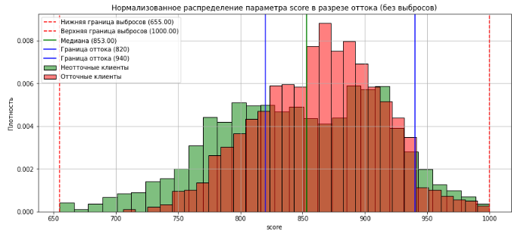
Распределения баллов кредитного скоринга клиентов
Общее распределение кредитного скоринга:
Значения кредитного соринга варьируются от 642 до 1000.
У большинства клиентов скоринг находится в диапазоне от 750 до 950.
Среднее значение — около 849, с небольшим сдвигом в сторону более высоких значений.
Распределение по оттоку:
У отточных клиентов скоринг в основном лежит в пределах 820–940.
Оба распределения пересекаются, что говорит о слабом влиянии скоринга на отток клиентов.

Slide 7
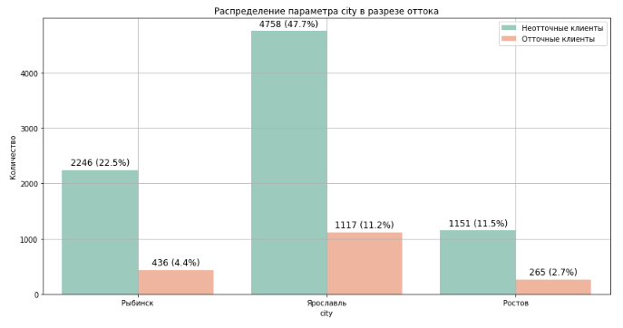
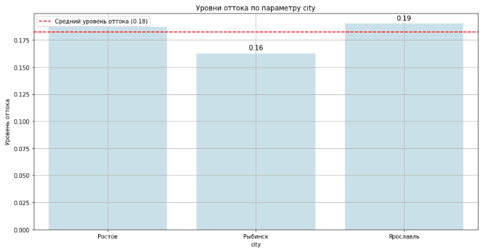
Распределения клиентов по городу
Наибольшее количество клиентов сосредоточено в Ярославле (5875).
В Ярославле и Ростове уровень оттока 19% превышает средний (18%), это превышение незначительно.
Таким образом, можно утверждать, что отток клиентов между городами происходил равномерно, и географический фактор в данном случае не оказывает существенного влияния на уровень оттока.

Slide 8
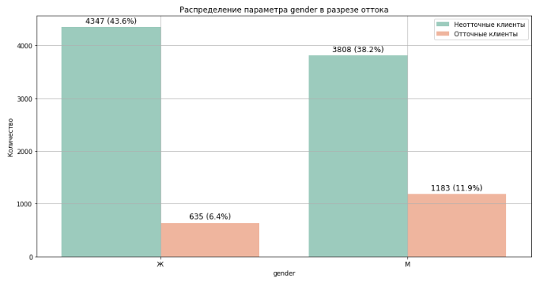
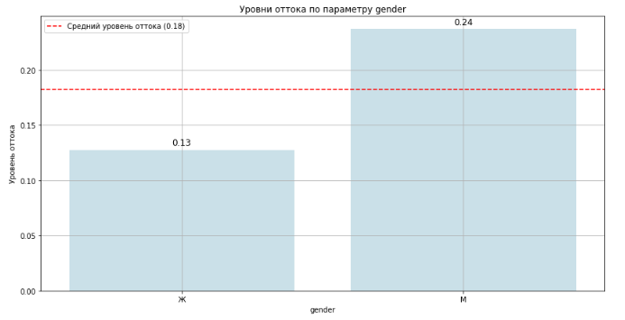
Распределения клиентов по полу
Мужчин и женщин примерно одинаковое количество:
М 4991
Ж 4982
Чаще всего уходят Мужчины, процент оттока - 24%.

Slide 9
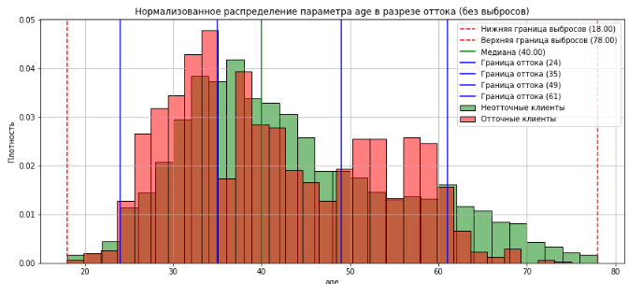
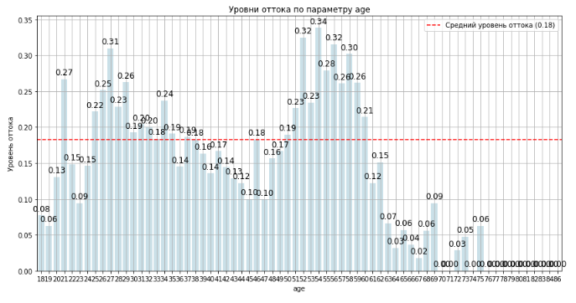
Распределения клиентов по возрасту
Диапазон возрастов: Основная масса клиентов находится в возрастном диапазоне от 18 до 76 лет, что охватывает подавляющее большинство наблюдений. Возраст клиентов старше 76 лет встречается редко.
Средний возраст: Средний возраст клиента составляет 42.7 года, что близко к медианному значению (40 лет), указывая на относительную симметрию распределения.
Больше всего отточных клиентов находится в сегменте 50-60 лет, затем идут клиенты 24-35. Уровень отточности клиентов остальных восрастных групп не превышает среднего уровня оттока.

Slide 10
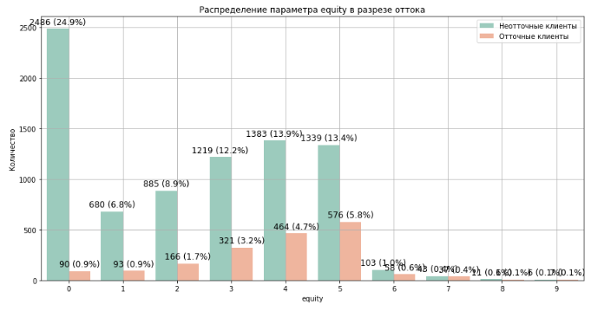
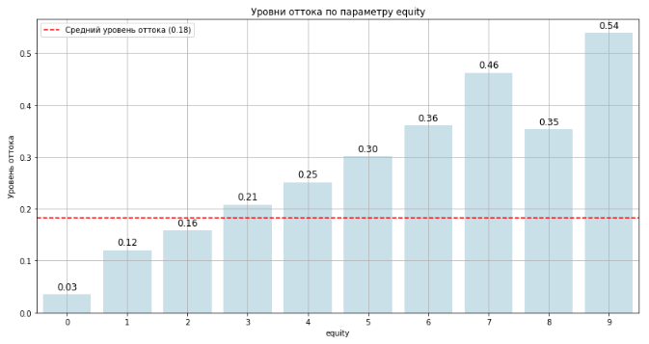
Распределения клиентов по количеству баллов собственности
Большинство клиентов (25.8%) имеют 0 баллов, распределение смещено в сторону меньших значений. Клиенты с баллами от 6 до 9 составляют менее 5%.
Вероятность оттока увеличивается с ростом баллов собственности.
Для клиентов с 3 баллами отток составляет 21%, а для клиентов с 9 баллами достигает 54%.

Slide 11
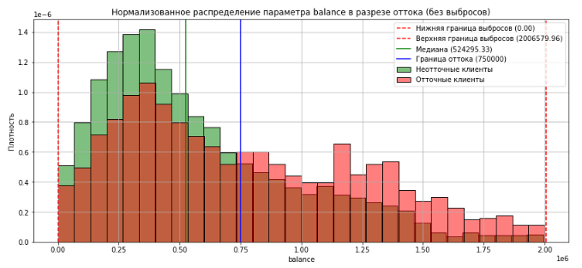
Распределения клиентов по количеству средств на счёте
Средний баланс: 827,245.6, медианный баланс: 524,295.3.
Большинство клиентов имеют баланс до 1,000,000, что видно из смещения распределения в сторону меньших значений.
Клиенты с балансом 750,000 и выше чаще подвержены оттоку.
Это может свидетельствовать о том, что клиенты с более высоким балансом менее удовлетворены текущим сервисом.

Slide 12
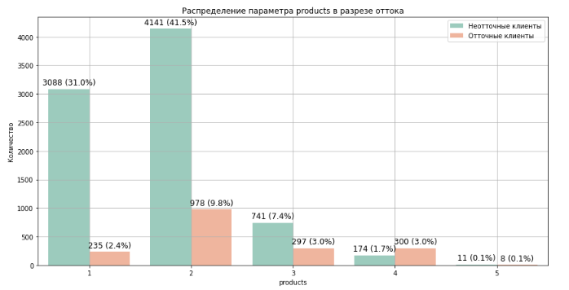
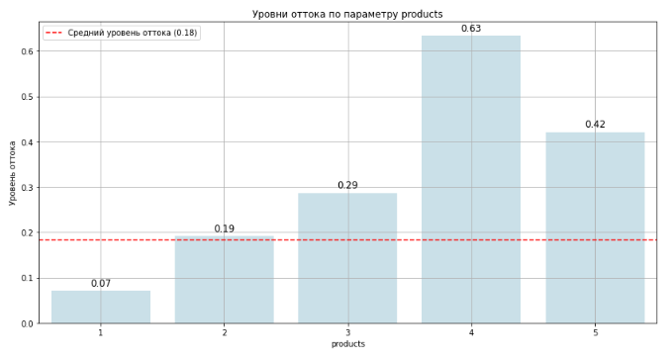
Распределения клиентов по количеству используемых продуктов банка
Клиенты с 3 и более продуктами чаще уходят.
Максимальная доля оттока наблюдается среди клиентов с 4 продуктами (63%).
Для клиентов с:
1 продуктом — доля оттока минимальна (7%).
2, 3 и 5 продуктами — доля оттока в диапазоне 20-30%.

Slide 13
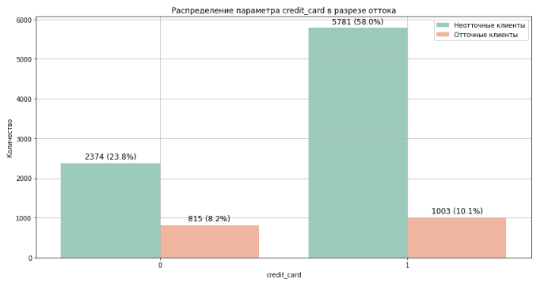
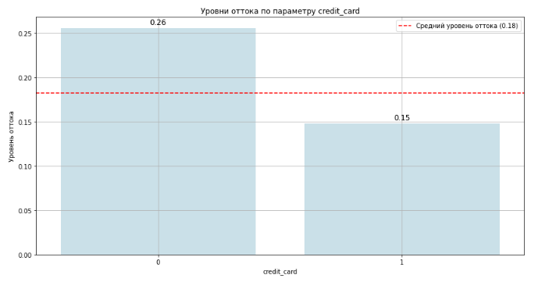
Распределения клиентов по наличию кредитной карты
Клиенты без кредитной карты демонстрируют более высокий уровень оттока (26%).
Среди клиентов с кредитной картой доля оттока составляет 15%, что почти в 2 раза меньше.

Slide 14
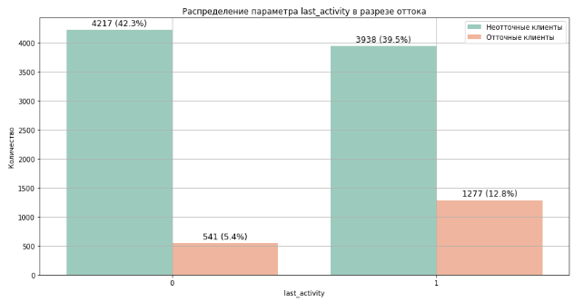
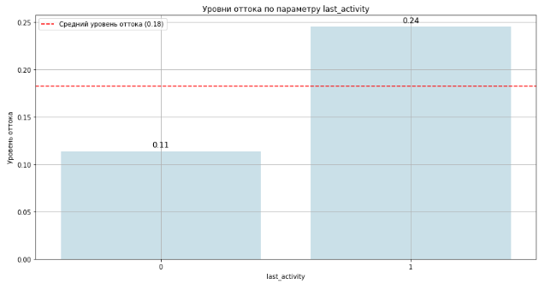
Распределения клиентов по параметру активности
У активных клиентов уровень оттока выше и составляет 24%.
У неактивных клиентов уровень оттока значительно ниже — 11%.

Slide 15
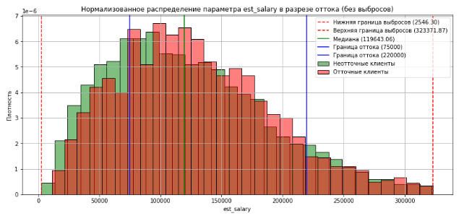
Распределения клиентов по количеству средств на счёте
Средний доход: 150 000.
Медианный доход: 120 000.
Основная масса клиентов имеет доход в диапазоне от 50 000 до 150 000.
Распределение имеет длинный хвост в сторону высоких значений (максимум: 1 395 064).
Наиболее склонны к оттоку клиенты с доходом от 80 000 до 250 000.

Slide 16
Портрет клиента, склонного к оттоку
Мужчина в возрасте 24–35 лет или 50–60 лет.
Имеет кредитный скоринг 820–940.
Владеет более чем 3 баллами собственности.
Имеет баланс на счете от 750 000 и выше.
Активно пользуется более чем 3 продуктами банка.
Не имеет кредитной карты.
Активный клиент с доходом от 80 000 до 250 000.

Slide 17
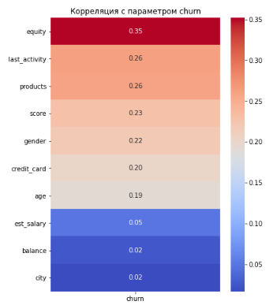
Корреляционный анализ
Наиболее значимые факторы, связанные с оттоком, — это equity (0.35), last_activity (0.26), products (0.26), score (0.23) и gender (0.22).
Остальные параметры, такие как credit_card (0.20), age (0.19), est_salary (0.05), balance (0.02) и city (0.02), имеют слабое влияние на отток.
Наблюдаются умеренные и слабые корреляции между score, equity, products, age, gender, balance и est_salary, но они не связаны напрямую с оттоком.

Slide 18
Сегменты отточных клиетов
Сегмент 1 (46-62 года, скоринговый рейтинг >= 800)
Общее число пользователей: 2080
Число отточных пользователей: 521
Доля отточных пользователей: 25.05%
Рекомендации: Разработать персонализированные предложения, такие как эксклюзивные условия обслуживания или индивидуальные консультации для более возрастных клиентов.
Сегмент 2 (Баланс на счете > 950000 и доход 95-250 тыс.)
Общее число пользователей: 1264
Число отточных пользователей: 531
Доля отточных пользователей: 42.01%
Рекомендации: Внедрить массовые программы удержания, например, бонусы за использование услуг или улучшение условий по депозитам.
Сегмент 3 (Клиенты без кредитной карты и с высокой активностью)
Общее число пользователей: 1745
Число отточных пользователей: 612
Доля отточных пользователей: 35.07%
Рекомендации: Возможно, стоит предложить кредитные карты с бонусами за использование и улучшить качество обслуживания для активных клиентов.

